Slide 1
Edición de imágenes
GIMP

Slide 2
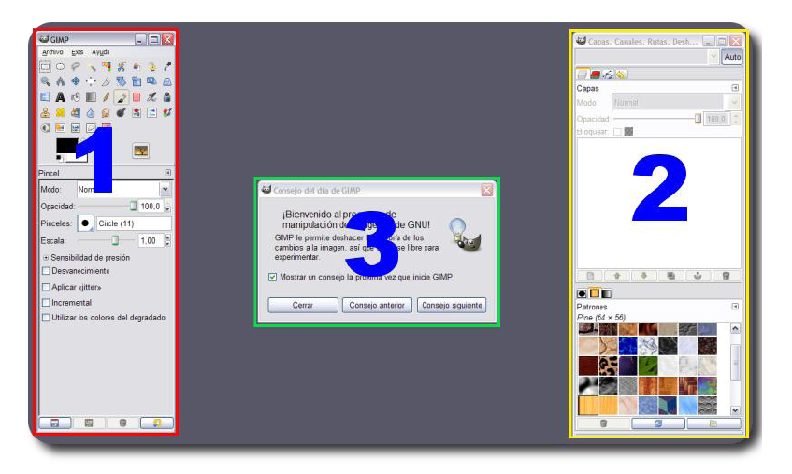
GIMP

Slide 3
GIMP
Caja de Herramientas (1) que contiene, en la zona inferior, las Opciones de la herramienta seleccionada.
Acceso a Capas, Canales, Rutas y deshacer (superior) y el acceso a las paletas de Brochas, Patrones y Degradados (inferior) (2)

Slide 4
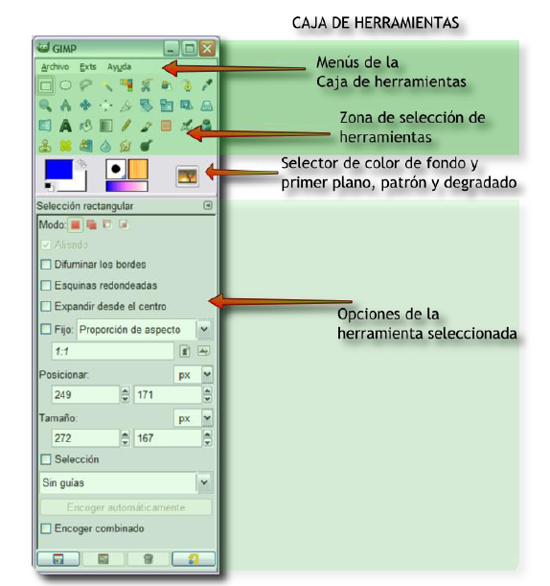
Caja de herramientas

Slide 5
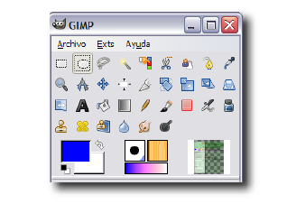
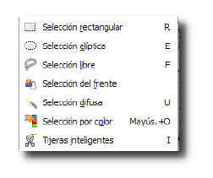
Herramientas disponibles
Herramientas de selección (para elegir una determinada zona de la imagen)

Slide 6
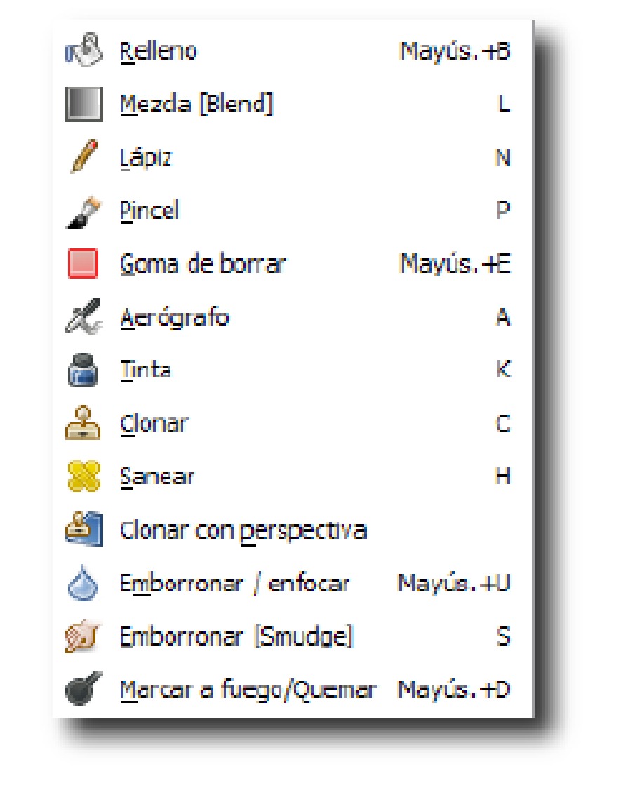
Herramientas disponibles
Herramientas de pintura (para modificar zonas de la imagen mediante técnicas de pintura)

Slide 7
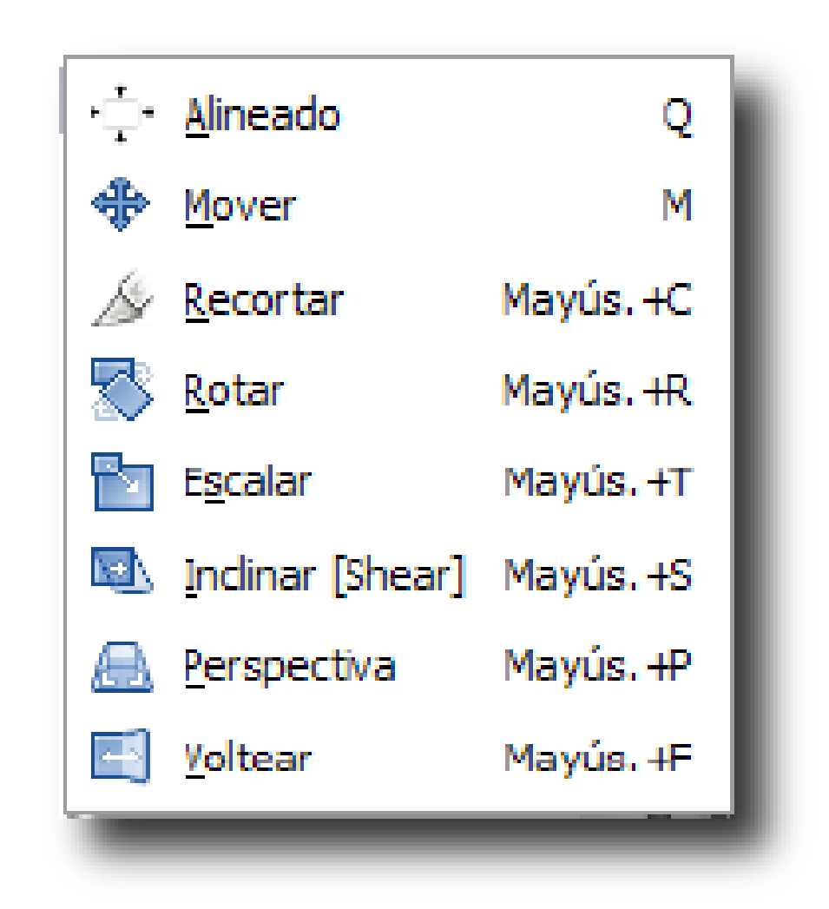
Herramientas disponibles
Herramientas de transformación

Slide 8
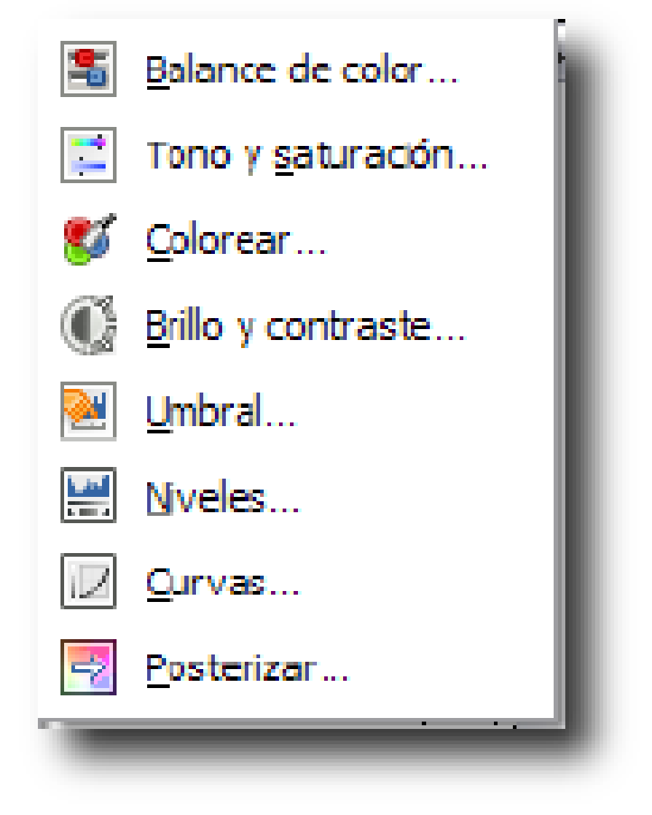
Herramientas disponibles
Herramientas de color (no accesibles directamente desde la Caja de herramientas por defecto GIMP, pero que pueden incluirse más adelante)

Slide 9
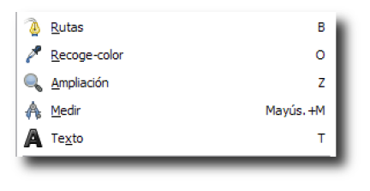
Herramientas disponibles
Otras herramientas

Slide 10
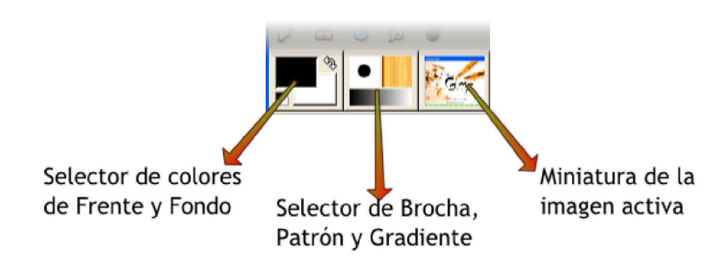
Herramientas disponibles

Slide 11
Ventana de opciones
Situada debajo de la Caja de herramientas nos muestra las diferentes opciones que podemos seleccionar de la herramienta elegida.
Cuando cambiamos la herramienta seleccionada cambian las opciones que corresponden a esa herramienta.

Slide 12
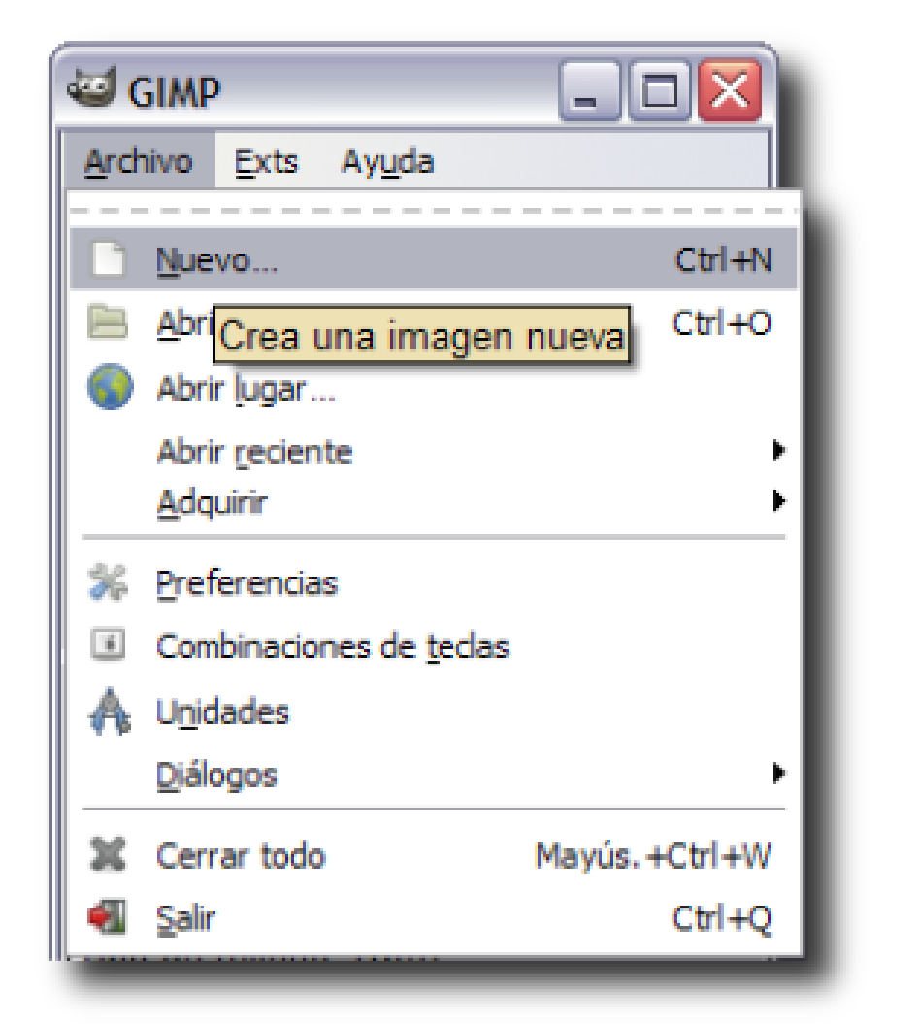
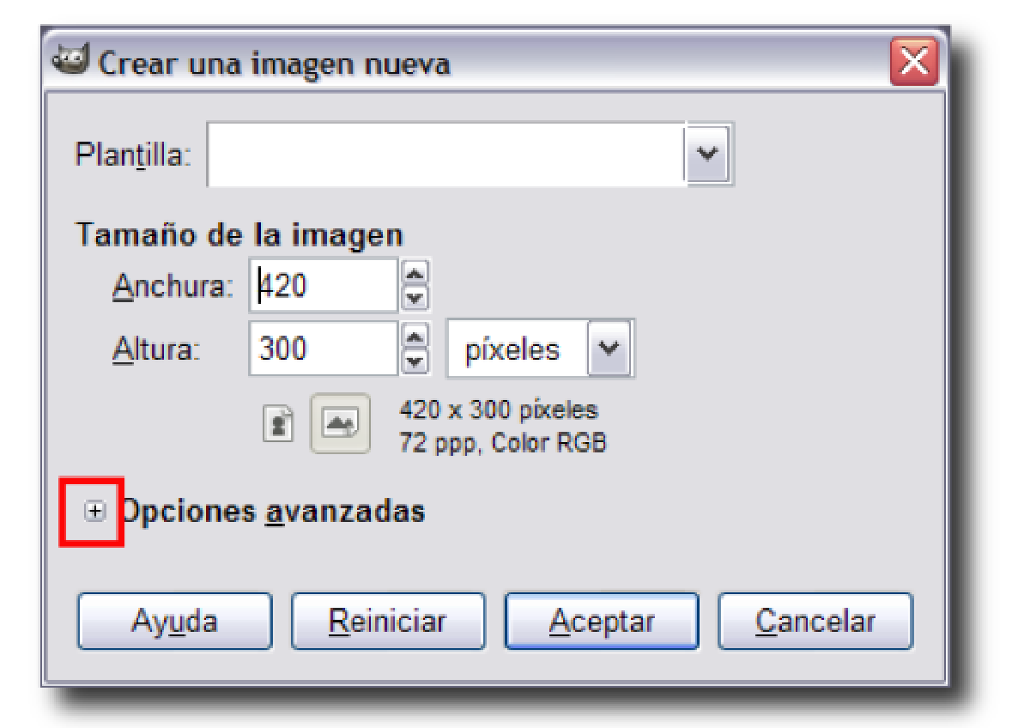
Crear una imagen nueva

Slide 13
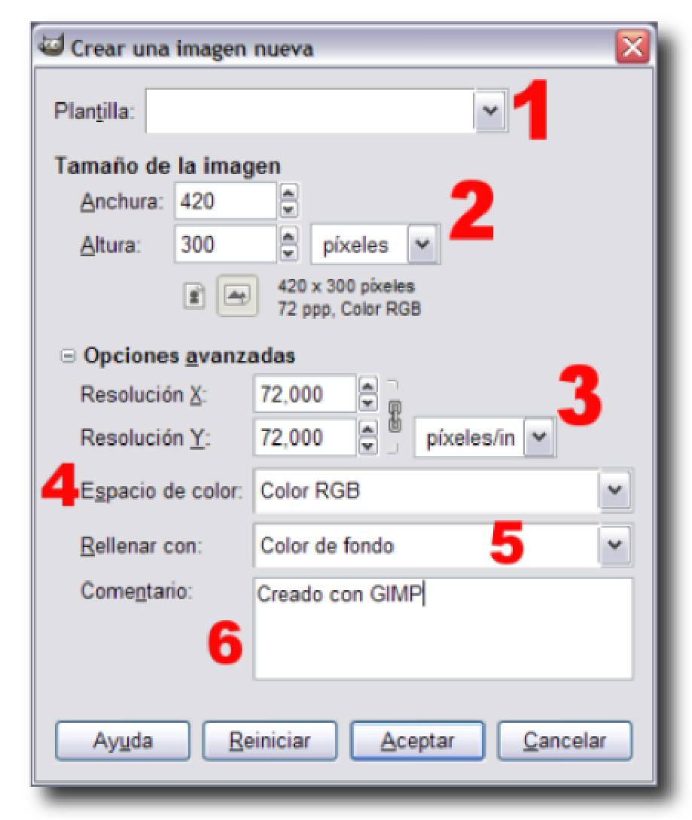
Crear una imagen nueva
Crear una imagen desde una plantilla proporcionada por el programa o creada por nosotros.
Para seleccionar el tamaño de la imagen en píxeles, pulgadas, milímetros, puntos, etc..
La resolución, predeterminada para ver imágenes en la pantalla del ordenador. Los valores pueden cambiarse cuando el destino de la imagen es una impresora.

Slide 14
Crear una imagen nueva
Espacio o modo de color: RGB o escala de grises. La opción RGB permite usar más herramientas.
Tipo de relleno. El color de fondo es el que esté seleccionado en la herramienta Selector de color (por defecto es blanco).
Aquí se puede añadir un comentario al archivo de la imagen.

Slide 15
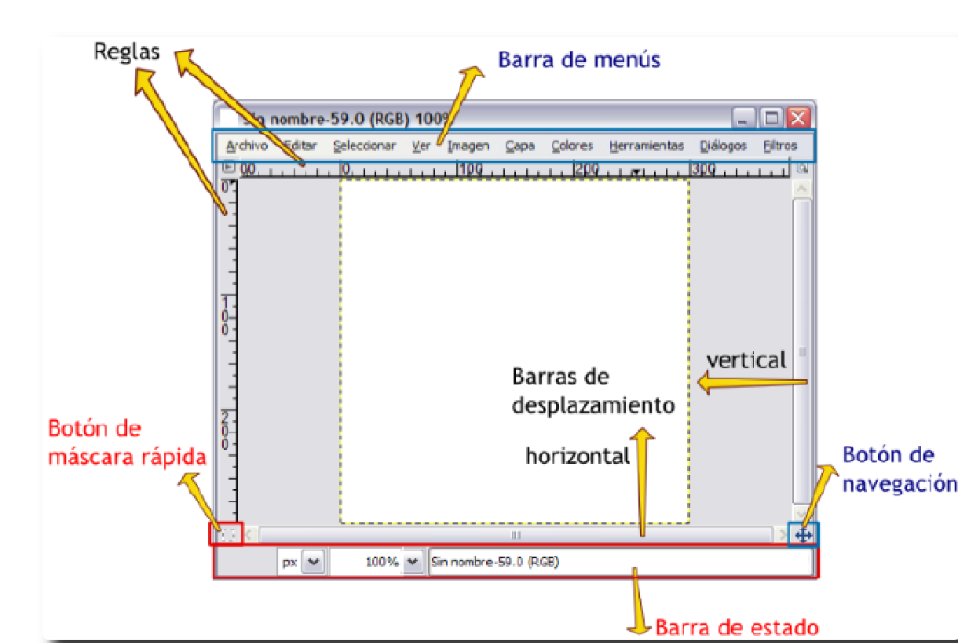
Crear una imagen nueva

